Slide 2
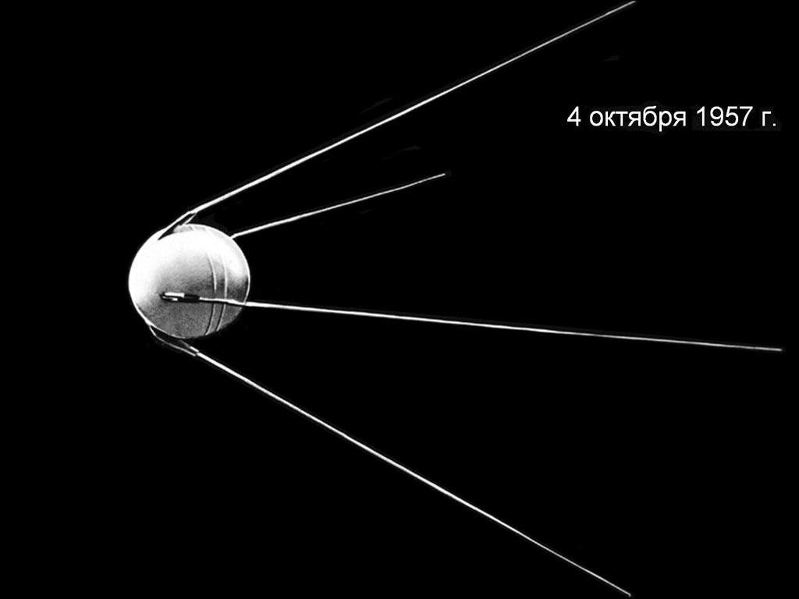
4 октября 1957 г. в космос был запущен наш первый искусственный спутник Земли

Slide 3
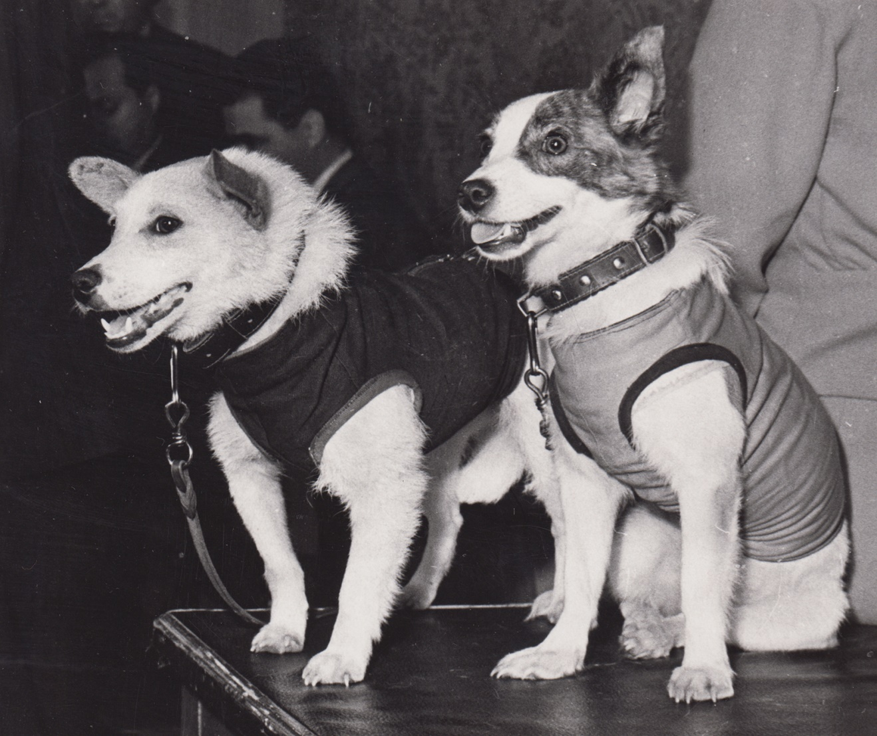
Белка и Стрелка - собаки-космонавты, совершившие космический полёт на корабле «Спутник-5» 19 августа 1960г

Slide 4
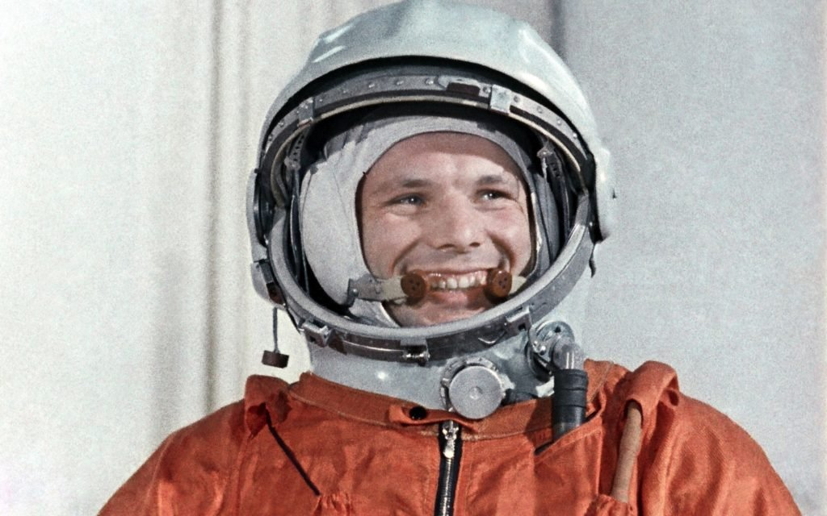
Первым человеком, который смог отправиться в космическое путешествие, был космонавт Юрий Алексеевич Гагарин. Он совершил свой полёт 12 апреля 1961 года на ракете "Восток"

Slide 5
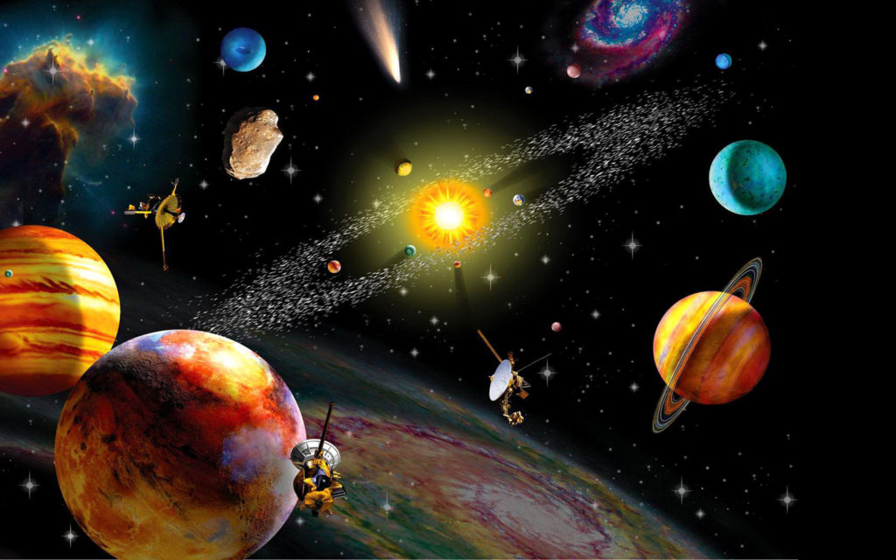

Slide 6
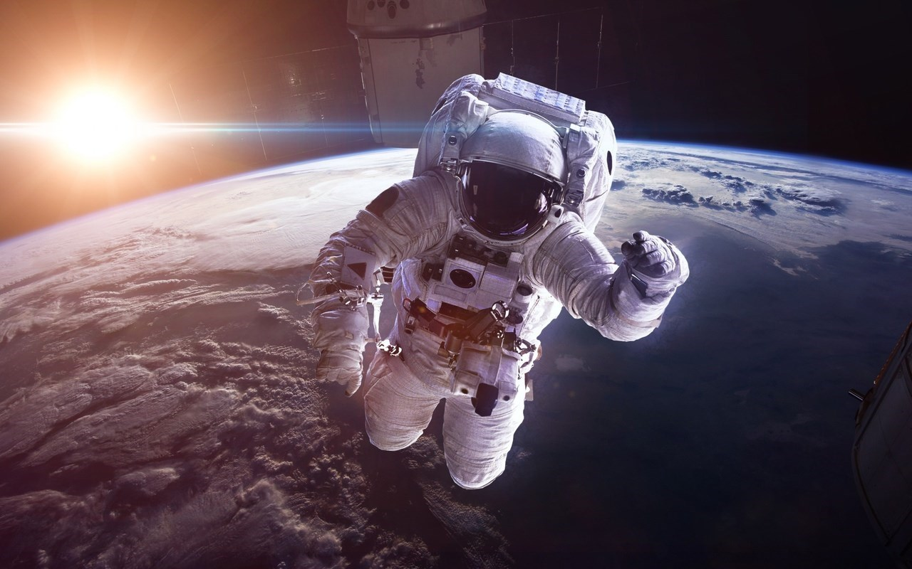

Slide 7
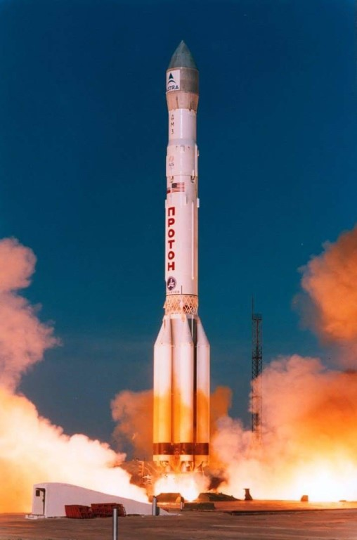

Slide 8
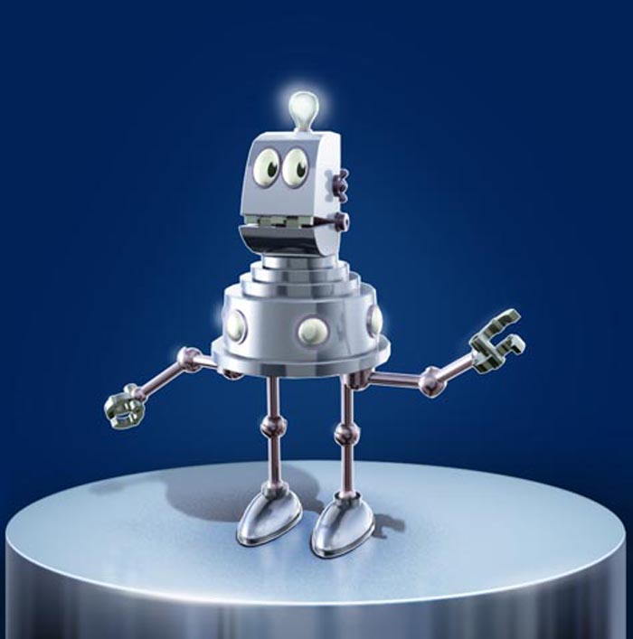

Slide 9
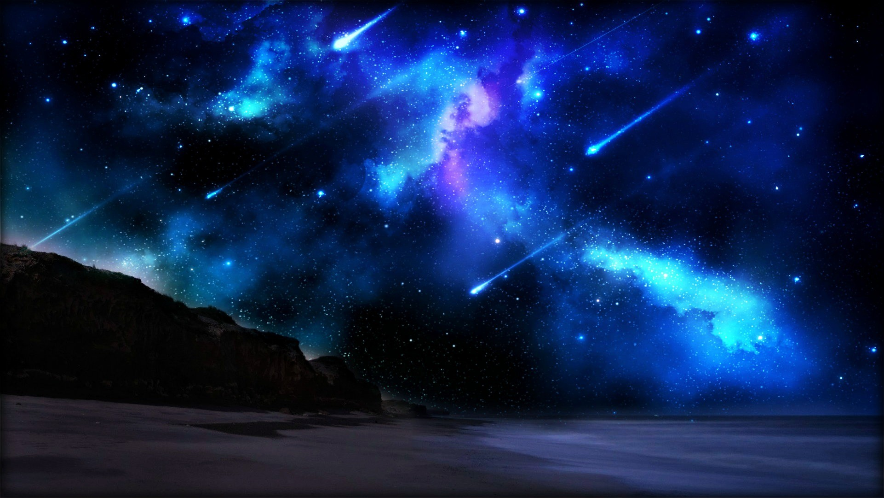

Slide 10
